Slide 1


Curso de Formación en Facilitación de Conflictos Complejos
Randall Arias S.
Consultor

Slide 2
I. Lo básico: el conflicto

Slide 3
¿Qué es un conflicto?

Slide 4
Ejercicio 1
Técnica de lluvia o torbellino de ideas (brainstorming): cualitativa o cuantitativa?
Lluvia de ideas:
  sobre el color ROJO.
  sobre el color BLANCO.
  sobre CONFLICTO.
    Identifiquen las 10 palabras más representativas.
    Construyan una definición grupal de conflicto.

Slide 5
Qué es un conflicto?
“El conflicto es la sensación real, percibida o potencial de por lo menos una de las partes de que sus intereses principales están siendo o podrían estar amenazados, o puestos en peligro o comprometidos por lo menos por otra parte y/o que una o más partes desea competir por la adquisición o neutralización, o destrucción de los intereses de otros para poder promover sus propios intereses.”
Tomado de: Lincoln, Bill. En Busca de Promesas: Un Curso práctico de Negociaciones colaborativas y solución cooperativa de problemas. P. 8.

Slide 6
En concreto!
Es estrictamente subjetivo, aunque pueda tener un sustrato objetivo.
Dependerá de una sola persona que haya o no conflicto. En principio, no necesito de otra persona para tener un conflicto.
Es una sensación. Está en la mente. Y ahí mismo debe ser resuelto!
Es finalmente un juego de intereses.

Slide 7
En concreto!
Es estrictamente subjetivo, aunque pueda tener un sustrato objetivo.
Dependerá de una sola persona que haya o no conflicto. En principio, no necesito de otra persona para tener un conflicto.
Es una sensación. Está en la mente. Y ahí mismo debe ser resuelto!
Es finalmente un juego de intereses.

Slide 8
Niveles del conflicto
Ruptura de la relación – comunicación
Alteración, irritabilidad, violencia
Crisis
Acumulación de roces
Tiempo de permanencia de los roces
Choques
no amenazan la relación
ni producen gran discordia
Roces
Tomado de: Dana, Daniel (2001). El manejo de las diferencias.

Slide 9
El conflicto tiene vida propia
C
A
B
Escalada
Espiral

Slide 10
One man band

Slide 11
T
I
P
O
S
D
E
C
O
N
F
L
I
C
T
O
S
Tomado de:
CONFLICTOS
POR DATOS
CONFLICTOS
POR INTERESES
CONFLICTOS
DE RELACIONES
CONFLICTOS
ESTRUCTURALES
CONFLICTOS
DE VALORES
Moore
(1995: p. 63)

Slide 12
Estilos para enfrentar conflictos
Competir
Colaborar
Unidades de satisfacción
Comprometer
Evitar
Conceder
0
Unidades de satisfacción

Slide 13
Cuál estilo es el “mejor” para RC?
DEPENDE!!!!
Lo importante es adecuar los estilos a las circunstancias y las condiciones del conflicto específico.
Relación de largo plazo: COLABORACIÓN
No hay relación posterior: ENFOQUE COLABORATIVO - COMPETITIVO

Slide 14
II. Resolución de conflictos

Slide 15
Grandes escuelas de RC
Harvard (PON): énfasis en la satisfacción mutua de los intereses. “Acuerdista”
Transformativa: énfasis en la transformación de las relaciones interpersonales. “Filosófica”
Comunicacional: el conflicto es finalmente una narración de historias.

Slide 16
Este curso: ecléctico - pragmático
Modelo
Harvard
Transformativo
El proceso
Los valores
Comunicacional
Las técnicas de comunicación

Slide 17
Qué es resolver un conflicto?
Depende de la Escuela:
  Integrando intereses.
  Resignificando la narrativa de las historias anteriormente en conflicto.
  Transformando las relaciones de forma pacífica hacia el futuro, más allá de integración de intereses (acuerdo):

Slide 18
Aproximaciones y métodos
Adjudicatoria:
- Arbitraje vinculante
P
O
D
E
R
D
E
D
E
C
I
S
I
O
N
Orientativa:
- Evaluación neutral temprana
- Juicio privado
- Minijuicios
- Juicios de jurado sumario
- Arbitraje no vinculante
Investigativa:
- Determinación neutral de hechos
- Evaluación por especialistas
Asistida:
Facilitación
Mediación
Conciliación
Negociada:
- Por intereses
Por posiciones
Preventiva:
- Negociación de reglas
Generación de consensos
Cláusulas RAC
- Solución conjunta de problemas

Slide 19
Con o sin tercero
P 1
P 2
P 1
P 2
3ro.
Negociación
Facilitar
Orientar / evaluar
Adjudicar / decidirs

Slide 20
Quién es un mediador / conciliador?
Según profesión.
Según el lugar donde ejerza.
Según relevancia jurídica del acuerdo.
Según # de horas de formación (20 – más de 100 horas).
Es un tercero imparcial.
Que ayuda a las partes a ponerse de acuerdo regulando la comunicación.
No decide / resuelve la disputa.
Sólo facilita.

Slide 21
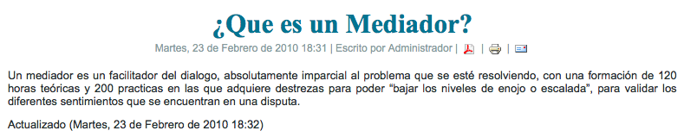
Mediación / conciliación
¿Quién es?

Slide 22
III. Negociación colaborativa o basada en intereses

Slide 23
NEGOCIACIÓN COLABORATIVA
Posiciones Posiciones
Intereses Intereses
REPLANTEO
OPCIONES
Criterios
subjetivos
(MAAN)
Criterios
objetivos
PROPUESTAS
ACUERDO

Slide 24
La base de la RC
LOS INTERESES!!!!
Son la base del modelo de negociación colaborativa de Harvard.
NO se puede resolver un conflicto sin previamente haber identificado los intereses de TODAS las partes y, luego, satisfacerlos hasta donde sea posible.

Slide 25
Ejercicio: Minicaso

Slide 26
ABC de la resolución de conflictos
Posiciones | Intereses | Opciones
¿Qué? | ¿Por qué? ¿Para qué? | ¿Cómo?

Slide 27
Necesidades (intereses) de Maslow
De Reconocimiento
De Pertenencia
De Control
De Bienestar
De Seguridad

Slide 28
Técnica de identificación de intereses
No son una mención genérica de “reconocimiento” o “seguridad” (necesidades de Maslow).
Son una aplicación concreta de esas necesidades:
  de personas concretas en conflictos concretos.
Se construyen como:
  Una afirmación (en positivo): NO es lo que NO quiero. Es lo que SÍ quiero (¿por qué?)
  Como un Mensaje YO: desde la persona que los tiene, no desde “el otro”.

Slide 29
NEGOCIACIÓN COLABORATIVA
Posiciones Posiciones
Intereses Intereses
REPLANTEO
OPCIONES
Criterios
subjetivos
(MAAN)
Criterios
objetivos
PROPUESTAS
ACUERDO

Slide 30
HERRAMIENTAS PARA RC
Técnicas
operativas:
Escucha activa
(técnicas de comunicación):
Silencio
Preguntar
Técnicas conceptuales:
Posición - Interés - Propuesta
Opción - Alternativa
MAAN - Criterios objetivos
Axiomas de la comunicación
Técnicas procedimentales:
Reuniones separadas
Reuniones conjuntas

Slide 31
Técnicas conceptuales
Posiciones:
  hechos de la negociación (Qué?)
  Suelen convertirse en opciones.
Intereses:
  esencia de la negociación, la base.
  necesidades o deseos de las partes (por qué? o para qué?
  Hay comunes, diferentes y opuestos.
Opciones:
  formas de satisfacer los intereses (Cómo?)

Slide 32
Técnicas conceptuales
Alternativa:
  formas de satisfacer los intereses fuera de la mesa de negociación.
  Con otras partes.
MAAN:
  Mejor alternativa a un acuerdo negociado.
  Lo mejor que puedo obtener para satisfacer mis intereses SIN negociar.
  FUENTE DE PODER!!!

Slide 33
NEGOCIACIÓN COLABORATIVA
Posiciones Posiciones
Intereses Intereses
REPLANTEO
OPCIONES
Criterios
subjetivos
(MAAN)
Criterios
objetivos
PROPUESTAS
ACUERDO

Slide 34
Tipos de intereses
Comunes: acuerdos espontáneos!
Diferentes: los que se negocian.
Contradictorios: en principio son excluyentes. Difíciles de negociar.

Slide 35
Pregunta de replanteo
¿Cómo podríamos hacer para satisfacer los intereses de A y los intereses de B?
Agenda de la Negociación

Slide 36
Las Opciones
Crear la mayor cantidad de ellas a partir de la agenda (intereses).
Utilizar la técnica de lluvia de ideas (no interesa la calidad – NO EVALUAR-, sino l cantidad de ideas).
Luego, pero sólo luego, se evalúan

Slide 37
Evaluación de opciones
Criterios objetivos:
  Estándar de medición independiente de la voluntad de las partes, que sirve para evaluar opciones en el conflicto
  La ley
  El dinero
  El tiempo
  El territorio
  Criterio experto: perito.
  Precedente.
  Tradición.
  Valor de mercado.
Criterios subjetivos:
  El MAAN (Mejor Alternativa a un Acuerdo Negociado)
  Qué es lo mejor que puedo obtener para satisfacer mis intereses si no logro un acuerdo?
  Poder real de negociar

Slide 38
Opciones – alternativas?
Opciones:
DENTRO de la mesa de negociación.
Valor que creo con las partes con las cuales negocio para satisfacer mis intereses.
Alternativas:
AFUERA de la mesa de negociación.
Valor que creo SIN las partes con las cuales negocio para satisfacer mis intereses.
Formas de satisfacer mis intereses prescindiendo de ESTA negociación.

Slide 39
ETAPA FINAL: CIERRE
Criterios objetivos
Con Acuerdo
CIERRE
DE LA
MEDIACIÓN
OPCIONES
PROPUESTAS
Criterios subjetivos
(MAAN)
Sin Acuerdo

Slide 40
Selección de Opciones
Usar criterios objetivos y subjetivos (MAAN)
Revisar interese de las partes
Evaluar del modo en que los intereses pueden
satisfacerse con las opciones disponibles
Seleccionar opciones viables o factibles.
Evaluar costos y beneficios de la selección de alternativas

Slide 41
IV. Acuerdos

Slide 42
RC y acuerdos
A veces no llegar a un acuerdo puede ser recomendable (sentar un precedente legal).
Sin embargo, las partes, legítimamente, anhelan un acuerdo!
Un buen acuerdo supone la satisfacción, en la medida de lo posible, de todos los intereses presentes en el conflicto.

Slide 43
Tipos de acuerdos
Conceptuales o de principio: establecen un conjunto de principios de buena fe para procurar resolver el conflicto. TECNICA!
Procedimentales: establecen un procedimiento o ruta para resolver el conflicto.
Sustantivos: satisfacen intereses de fondo.

Slide 44
Evaluación de los acuerdos
Procedimental: ¿utilizaría de nuevo este procedimiento para resolver conflictos futuros?
Sustantiva: ¿cuán satisfechos han sido mis intereses?
Psicológica: ¿cuán feliz me siento al final de la negociación?
Tomado de: Lincoln, Bill.
En busca de promesas

Slide 45
Verificar
Que las partes estén plenamente concientes del alcance.
Que hayan tenido la oportunidad de consultarlos con constituencies y asesores técnicos (legales y otros).
Escenarios futuros: efectos colaterales no previstos ni deseados.
  Ejecución completa.
  Ejecución incompleta.
  Inacción.
Tercerías.

Slide 46
Buenas prácticas
Establecer una cláusula de solución dialogada de futuros conflictos derivados de la ejecución y/o interpretación del acuerdo.
Según la complejidad, definir un comité y procedimiento para el seguimiento y evaluación del cumplimiento.

Slide 47
Consejos
Leer con tranquilidad el borrador del acuerdo (idealmente todas las partes lo tienen a la vista).
Reconocer que si hay desacuerdo sobre el acuerdo, es porque hay intereses nuevos, ocultos y/o no satisfechos-integrados adecuadamente.
Tener mucha paciencia! No forzar el acuerdo.

Slide 48
V. Conflictos públicos

Slide 49
Los conflictos públicos
Afectan colectividades.
Hay participación del Estado (como parte y/o facilitador).
Intervienen múltiples partes (multipartes).
No existe un área u organismo gubernamental con plena jurisdicción sobre el tema.
Requieren estrategias de intervención diferentes.

Slide 50
Características principales
Bienes públicos y/o propiedad colectiva.
Derechos y/o intereses colectivos.
Amplios desniveles de poder.
Falta de relaciones continuas de largo plazo.
Procedimientos no estandarizados.
Complejidades:
  Temas: temas concatenados
  Cantidad y tipo de partes. Red de intereses.
  Dimensión geográfica y temporal
  Dimensión jurídica y técnica en general

Slide 51
Oportunidad democrática
Mejorar la gobernanza democrática.
Mejorar la calidad de las decisiones - políticas públicas.
Dar mayor participación a la sociedad civil en la solución de sus problemas.
Usos avanzados:
  Consensus rule making
  Presupuestos participativos.
  En general decisiones - políticas públicas

Slide 52
Comparación Paritarios vs complejos
Paritarios | Multipartes-complejos
Dos o varias partes fácilmente identificables | Múltiples partes, no siempre fácil de identificar
El Estado no es parte | El Estado es parte
Partes y un mediador / conciliador. | Partes, tercero imparcial (equipos), convocantes, garantes, asesores.
Alcance muy focalizado (comunidad) | Alcance geográfico amplio, usualmente varias comunidades – región – país.
Marco jurídico claro y del Derecho Privado | Marco jurídico poco claro y del Derecho Público, con elementos del Privado.
Una o dos sesiones (2 horas) | Múltiples sesiones sin límites.
Períodos de tiempo cortos | Períodos de tiempo largos
Irrelevantes para la prensa | Cobertura mediática
Opinión pública desentendida. | Opinión pública presiona, moviliza y distorsiona (posiciona-escala). Incentivo político-electoral

Slide 53
VI. La dimensión legal
La Ley RAC en perspectiva

Slide 54
Ley RAC: sobre Mediación / Conciliación
Ley RAC (7727 de 1997)

Slide 55
Criterios legales básicos
(Art. 2)
Patrimonialidad
Disponibilidad
Voluntad

Slide 56
Momento uso RAC
(Art. 3)
Pueden usarse los métodos RAC en cualquier momento.
Inclusive con proceso judicial en trámite o con sentencia dictada.

Slide 57
Mediación / conciliación
Ley RAC equipara la mediación y la conciliación (art. 4º)
Establece un conjunto de principios para ambos institutos

Slide 58
Principios
Derecho a asesorarse por abogado (art. 12, inciso f)
Obligación del abogado de informar a partes sobre métodos RAC (art. 11º)
Libre elección de terceros imparciales por las partes (art. 5º)

Slide 59
Libertad para M / C
(Art. 5º)
Mediación y conciliación extrajudicial pueden ser practicadas libremente por los particulares.
Deja abierta la posibilidad de que cualquier persona la ejerza sin la preparación debida (principio de competencia sustantiva y estándar de competencia profesional)

Slide 60
Conciliación judicial
Juez puede proponer conciliación en cualquier etapa del proceso (art. 6º).
Puede ser el mismo juez o un juez conciliador (especializado????)

Slide 61
Eficacia acuerdos M / C
(Art. 9º)
Carácter de cosa juzgada material.
En caso de incumplimiento es ejecutable de forma inmediata por la vía de apremio.
Debe ser posible, lícito, determinado o determinable y susceptibles de valoración económica (contenido patrimonial).

Slide 62
Requisitos de acuerdos M/C
(Art. 12º)
Nombres y calidades de las partes.
Definición clara del objeto y alcances del conflicto.
Nombre de los terceros imparciales, y de la organización RAC.
Descripción detallada y clara de acuerdos logrados.

Slide 63
Requisitos (cont.)
Institución, Nº de expediente y estado actual de proceso judicial o administrativo iniciado o pendiente en caso de que lo haya. Además, mención de la voluntad de las partes de finalizar ese proceso.
Tercero imparcial hará constar que ha hecho saber a las partes sus derechos en juego así como que el acuerdo puede no satisfacer todos sus intereses.

Slide 64
Requisitos (cont.)
Haber comunicado a las partes su derecho de consultar contenido y alcances del acuerdo logrado con un abogado (a) antes de firmarlo.
Firmas de todas las partes involucradas, y del tercero (s) imparcial (es).
Dirección para notificaciones.

Slide 65
Deberes del M / C
(Art. 13º)
Ser imparcial.
Excusarse en casos que impliquen conflictos de intereses.
Informar a partes sobre proceso de mediación y carácter del acuerdo.
Mantener confidencialidad sobre actos preparatorios del acuerdo (TODO)
Supuestos art. 369 CPC. (error material: instrumentos públicos ante funcionario público)

Slide 66
Secreto profesional
(Art. 14º)
Tercero imparcial no podrá revelar el contenido de las discusiones ni de los acuerdos parciales de las partes (le asiste el secreto profesional).
Las partes no pueden relevar al mediador de ese deber, ni tendrá valor probatorio el testimonio o confesión de las partes ni de los mediadores sobre lo ocurrido o dicho en la (s) audiencia (s)

Slide 67
Excepciones al secreto profesional
Los procesos penales o civiles en que se discuta la posible responsabilidad del tercero, o se trata de aclarar o interpretar los alcances del acuerdo conciliatorio.
Si se llegare a un acuerdo conciliatorio y se discutiere judicialmente su eficacia o validez, el tercero será testigo privilegiado del contenido del acuerdo y del proceso por medio del cual se logró.

Slide 68
Documentos públicos
(Art. 15)
Si acuerdo es producto de conciliación judicial.
Si lo autoriza mediador de una oficina pública del Estado, como parte de sus funciones asignadas usualmente.
Si lo autoriza mediador profesional que sea notario público o ha sido asistido por uno en forma permanente, de lo cual se dará constancia en el acuerdo y en su protocolo.

Slide 69
Inhabilitación del M / C
(Art. 16º)
Mediador no puede participar como tercero imparcial en ningún proceso judicial o arbitral posterior, relacionado con la desavenencia.
Sólo podrá, si las partes así lo autorizan.

Slide 70
Daños y perjuicios
(Art. 17º)
Mediadores profesionales y no profesionales, son responsables de los daños y perjuicios que sufran las partes en virtud de un acuerdo, cuando se hayan violado gravemente los principios éticos, o haya incurrido en conducta dolosa provocando daño a alguna o ambas partes.

Slide 71
Marco aplicable?
En Casas de Justicia usualmente:
  Familia.
  Laboral (jurídico-individual).
  De consumo.
  Propiedad-linderos.
En los públicos – no paritarios?
  Derecho Público – administrativo?
  Derecho Privado?

Slide 72
Aspectos clave-críticos
Principio de legalidad vrs. Principio de libertad contractual.
Ejercicio de potestades de Imperio.
Doctrina de las potestades inherentes de la Administración.
Actos administrativos – discrecionales – políticos:
  Diseño, ejecución y evaluación de políticas públicas.

Slide 73
Dilemas Ley RAC-Conflictos Públicos
Libertad para resolver conflictos: puede cualquier funcionario público facilitar-mediar-conciliar?
Confidencialidad?
Publicidad de los acuerdos?
Cosa juzgada material?
Régimen de impugnación de los acuerdos?
Responsabilidad civil, penal y administrativa?

Slide 74
VIII. Análisis de conflictos y Diseño de procesos

Slide 75
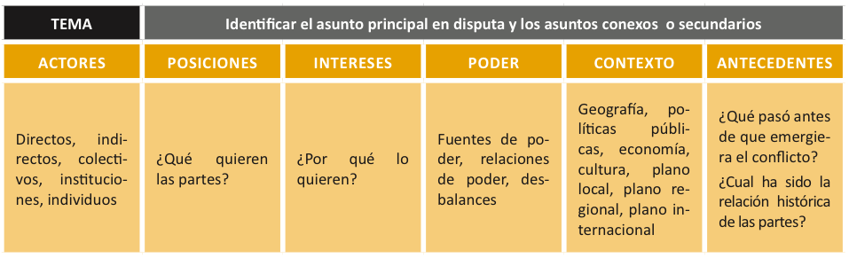
Análisis del conflicto

Slide 76
Tipos de actores
Individuales.
Colectivos:
  No institucionales
  Institucionales:
    Públicos
    Privados
Otros actores – roles.
Diferencia entre legitimidad (no legitimación) y representación (mandato).

Slide 77
Fuentes de poder
Poder de experto: conocimiento.
Poder referente: influencia potencial debido a la fuerza de la relación entre el líder y los seguidores. Toma tiempo para desarrollarse.
    Networking: según David Campbell: “No es a quién conoces lo que cuenta. Es lo que quien tú conoces sabe acerca de ti lo que cuenta.”
Poder legítimo: función organizacional. Autoridad formal u oficial.
Poder de recompensa: potencial de influir en otros debido al control sobre recursos.
Poder coercitivo: sanciones negativas o la remoción de sucesos positivos. “…es la capacidad de controlar a otros a través del temor al castigo o la pérdida de valiosos resultados.” (p. 119).
Fuente: Según French y Raven (1959), citados por Hughes et al (2007).

Slide 78

Cada conflicto ocupa un diseño de RC hecho a la medida
Método / Diseño | Fuerza | Derecho | Intereses
Fuerza | I (lucha)
Derecho |  | II (litigio)
Intereses |  | III (RAC) | IV (RC)

Slide 79
Sistemas de manejos de conflictos
 | Cuadrante I | Cuadrantes II y III | Cuadrante IV
Identidad del diseñador | Autoritario-reactivo | Experto-impuesto (producto, no proceso) | Derivado de partes interesadas
Actitud hacia el conflicto | Evitar desacuerdos | Acomodación de disputas (a Ley) | Aceptación del conflicto
Análisis del conflicto | Aleatorio | Racional | Realista /dinámico
Método RC | Control | Criterios estándar | Colaboración
Enfoque del esfuerzo | Institución | Casos individuales | Stakeholders /sistema
Actores principales | Figuras de poder | Proveedores (expertos y consultores) | Sociedad de stakeholders
Fuente: Constantino y Sickles: 1997, p. 107.

Slide 80
Principios del diseño
Inclusividad: fuente de legitimidad del proceso.
Debe:
  Generar confianza entre las partes a lo largo de todo el proceso.
  Fomentar la legitimidad, ser comprensible, flexible y justo.
  Procurar que permita el libre flujo de información y sirva como experiencia de aprendizaje colectivo.

Slide 81
Diseño de procesos e intervención
Identificar el tema “sombrilla” de forma amplia. Incluyente.
Identificar participantes: todos los intereses (inclusión), no todos los stakeholders. Quiénes realmente pueden solucionar ese conflicto?
Relaciones entre actores claves.
Identificar limitaciones externas, que pueden afectar el proceso. Naturales o sociales.
Objetivos del proceso.
Determinar una estructura del proceso. Reuniones, visitas, cursos, investigación…
Determinar un marco de tiempo.
Roles y distribución de tareas: facilitar, llevar registros, logística…
Recursos disponibles: financieros, humanos, físicos, técnicos.

Slide 82
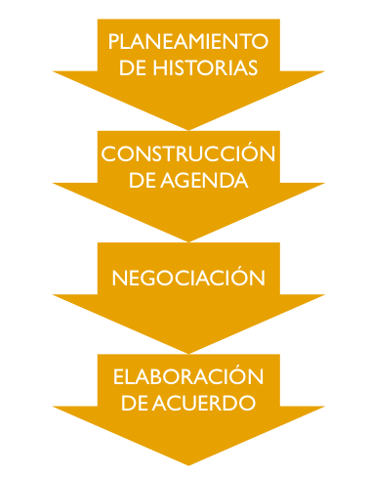
Procedimiento sugerido (referencial)

Slide 83
Ejercicio: Traslado de edificio

Slide 84
Análisis del Ejercicio
Criterios objetivos.

Slide 85
VII. Etica y conflictos públicos
Más allá de la Ley RAC

Slide 86
Aspectos éticos esenciales
No conflicto de interés por conciliador, sea real o percibido por las partes.
Principio de competencia sustantiva.
No es mi conflicto, es de la partes.
No forzar ningún acuerdo.
Principio de Autodeterminación.
Confidencialidad sobre lo discutido.

Slide 87
Aspectos éticos esenciales
Informar sobre alcances de M/C y acuerdo
Ser imparcial (ausencia de favoritismo, parcialidad o prejuicio), no neutral (es imposible). “Regalitos”
Garantizar la justicia del acuerdo (garante de equidad, además de legalidad).
Compromiso formación permanente.

Slide 88
IX. Roles en la resolución de conflictos públicos

Slide 89
Roles en RC públicos
Partes: dualidad del papel del Estado. Parte y facilitador.
Facilitador.
Convocantes.
Garantes: del proceso (justicia y equidad) y del resultado.
Asesores de partes.
Peritos (asesores del proceso). Terceros imparciales expertos.

Slide 90
Facilitación: funciones
Aclaración y comprensión.
Discernir valores e intereses.
Estimular la búsqueda de opciones.
Fortalecer la capacidad de las partes de resolver su problema.
Promover que las partes comprendan la perspectiva del otro.
Canalizar hacia el diálogo.
Ayudar a identificar el terreno común (acuerdos).

Slide 91
1. Aclaración y comprensión
Quiero asegurarme que le comprendí correctamente…
Por favor, ayúdeme a comprender lo que esto implica desde su punto de vista…
Parafraseo.

Slide 92
2. Discernir valores e intereses
¿Podría explicarnos más sobre por qué estos es algo importante para usted?
¿Cuáles cosas hay aquí de importancia que necesitamos tomar en cuenta?

Slide 93
3. Estimular la búsqueda de opciones
¿Qué haría que esta situación funcionara para usted?
¿Hay alguna forma en que podamos satisfacer el interés de Don A por _____ y el interés de Doña B por ____ simultáneamente?
Preguntas reflexivas, relacionales y estratégicas.

Slide 94
4. Fortalecer la capacidad de las partes de resolver su problema
¿Quién hay de su confianza con quien podría hablar sobre esta situación?
¿Qué recursos tienen ustedes disponibles que los ayudarían a manejar esta situación?
Indagación de criterios objetivos.

Slide 95
5. Promover que las partes comprendan la perspectiva del otro
¿Qué entiende usted de lo que (la otra parte) acaba de decir?
Si usted estuviera en los zapatos de (la otra parte), ¿qué haría? ¿cómo se sentiría?
Empatía.

Slide 96
6. Canalizar hacia el diálogo
Me parece que Doña Ana dijo ___. Doña María, ¿usted podría decirnos cómo escucha esto que Doña Ana acaba de compartir?
Empatía-reconocimiento mutuo.

Slide 97
7. Ayudar a identificar el terreno en común
Hemos hablado de en qué cosas estamos en desacuerdo. ¿Hay puntos en los que estamos de acuerdo?
Me parece que ___ y ____ son áreas de interés común y posible acuerdo. ¿Qué piensan ustedes?
Integración de intereses. Convergencia.

Slide 98
Cofacilitación
En conflictos complejos, es necesario contar con equipos de cofacilitación.
Además, contar con un equipo asesor del equipo facilitador (extensión de la confidencialidad).
Distribución de tareas, según momento, evolución y características del proceso.
Complemento de expertise.

Slide 99
X. Complejidades estructurales de conflictos multipartes

Slide 100
Eje central en negociaciones complejas - multipartes
Capacidad de construir de consensos entre múltiples partes (diferente de múltiples personas).
Dinámica – lógica de la acción colectiva / diferente de la acción individual.
Regla de oro de la facilitación de conflictos - negociaciones multipartes:
  Definir criterios objetivos.

Slide 101
Dinámicas y complejidades estructurales
Reuniones horizontales
o de equipo
Reuniones verticales
Fuerzas o
Factores
Externos
(opinión
Pública /
Medios de
comunicación)
Reuniones autorizadas
Fuera de la mesa
(sub-comités)

Slide 102
1. Negociaciones horizontales o de equipo
Deben realizarse para construir el consenso interno de los equipos negociadores.
Logran:
  la equidad del proceso: que mis intereses sean reconocidos) y
  la propiedad del proceso: que mi participación sea reconocida, que me sienta parte del proceso de negociación).

Slide 103
2. Negociaciones verticales
Son las que ocurren entre las partes en conflicto y las autoridades fuera de la mesa.
Con quienes ostentan el poder real.
Esenciales para que el resultado sea efectivo.
Riesgo de pérdida de legitimidad y credibilidad.

Slide 104
Representación de intereses: calidad
En negociaciones multipartes hay una enorme complejidad de partes, con múltiples intereses individuales.
Partes suelen representar intereses.
Representación de intereses puede no ser fiel, efectiva ni legítima.
Base para calidad del Acuerdo!

Slide 105
3. Negociaciones fuera de la mesa
Autorizadas: subcomités (temas especializados, sin poder de decisión) o reuniones “cumbre” (entre autoridades y pueden decidir).
No autorizadas: anti-éticas, ya que procuran satisfacer intereses propios.

Slide 106
4. Negociaciones conciliatorias
Lejos de la mesa, pero no debajo de la mesa.
Usualmente confidenciales y anónimas.
Opera con miras a satisfacer los intereses de todo el grupo y no sólo los intereses propio de una parte.

Slide 107
5. Negociaciones autorizadas fuera de la mesa
Subcomités: algunos miembros de una parte se reúna con representantes de otro u otros para discutir temas específicos para hacer recomendaciones conjuntas al plenario.
Cumbres: entre los miembros principales de los equipos negociadores. Lejos de la mesa (no debajo). Pueden revisar opciones para el acuerdo que satisfaga intereses. Pueden tomar acuerdos vinculantes para todos.

Slide 108
6. Presiones e influencias externas
Muchas y muy variadas.
Intereses y agendas individuales de un miebro de La Parte.
Intereses y agendas separadas de los sub-equipos.
De tiempo.
Medios de comunicación.

Slide 109
A título de conclusiones y recomendaciones
¿Cuáles herramientas del curso le serán útiles en general y para facilitar?
¿Cuáles no?
¿Cuáles nuevos retos PERSONALES identifica para su aplicación futura / rol facilitador?
¿Cuáles nuevos retos ORGANIZACIONALES identifica para la aplicación futura / rol facilitador?
Recomendaciones para futuros cursos

Slide 110
Facilitación multipartes
Proceso mediante el cual una persona que es aceptada por todos los miembros del grupo, que es imparcial y sustancialmente neutral, y no tiene poder de decisión, interviene para ayudar al grupo para que mejore la forma en que identifica, soluciona problemas y toma decisiones, con el propósito de aumentar la efectividad del grupo.
Adaptado de Schwarz, R. (1994), The skilled Facilitator. (p. 4)

Slide 111
Consenso o mayoría
Consenso (integra):
Todos están, en mayor (unanimidad) o menor medida con el planteamiento.
Absoluto, modificado y consenso consultado.
Es ideal, porque genera equidad y propiedad sobre el proceso (sentido de justicia y legitimidad)
Mayoría (distribuye):
Por lógica de mayoría: votación.
Unos sienten que ganan otros que pierden.
Genera sentido de exclusión.
Es más fácil pero se pierde equidad y propiedad sobre el proceso.

Slide 112
Cómo lograr consensos?
El eje central reside en la identificación de intereses propios y luego los del resto del equipo.
Establecer agenda y reglas del proceso.
Luego, en la parte procedimental, establecer criterios objetivos para la toma de decisiones.
Verificar acuerdos (satisfacción conceptual, procedimental, sicológica).

Slide 113
Herramientas del Facilitador: no importa si es N o M/C
Técnicas
operativas:
Escucha activa
(técnicas de comunicación
Técnicas conceptuales:
Posición - Interés - Propuesta
Opción - Alternativa
MAAN - Criterios objetivos
Axiomas de la comunicación
Técnicas procedimentales:
Reuniones separadas (caucus)
Reuniones conjuntas

Slide 114
7. Uso de la agenda
Ordena!
Facilita.
Guía.
¿Por temas o por intereses?

Slide 115
8. Anclaje
Fijar una posición firme.
Puede ser (o es) una condición de negociación.
Depende de cómo se plantee, se recibe bien o muy mal!
Sí se puede anclar, si se hace bien (buena lectura del momento y reacción de las contrapartes).

Slide 116
9. Fraccionamiento del problema
Desagregación de los diferentes elementos de un conflicto.
Entrarle de “a poquito” y no todo de un solo tiro.
Directamente relacionado con la agenda (nivel de detalle), evitanto hacer “Megatemas”.
Una “parte” del caso se puede someter a un proceso de RC diferente (perito).

Slide 117
10. Quid pro quos
Intercambios estratégicas. Esto por lo otro. Oferta condicional.
No son concesiones (unilaterales).
Válido usarlo cuando:
Hay un mínimo de certeza que se están satisfaciendo intereses sustantivos.
Romper impasse.
Desarrollar opciones creativas.
Endulzar.
Lograr un cierre.

Slide 118
11. Reuniones privadas (caucus)
Reuniones de equipo.
No es igual a reuniones separadas del tercero imparcial con cada parte para explorar agenda oculta o intereses no puestos sobre la mesa.

Slide 119
XI. Liderazgo democrático y construcción de la paz
Visión y sentido de trascendencia

Slide 120
Liderazgo
Líder
Seguidores
Situación

Slide 121
Confianza
Se lidera al ritmo de la confianza (S. Covey).
4 cualidades del liderazgo que generan confianza:
  Visión: que atrae, que une, a partir de creencias compartidas y un sentido común de propósito y pertenencia.
  Empatía: que comprenden nuestro mundo.
  Consistencia: a lo largo del tiempo. Reputación: trayectoria + imagen.
  Integridad: compromisos con principios elevados, demostrados en su conducta.

Slide 122
Motivación: necesidad de poder
Personalizado
Socializado
Relativamente:
  egoístas,
  impulsivos,
  desinhibidos y
  carentes de autocontrol,
Ejercen el poder para sus necesidades centradas en sí mismos, no para el bien del grupo u organización
Implica una expresión emocionalmente más madura del motivo.
Se ejerce al servicio de metas más altas para otros.
A menudo incluye autosacrificio hacia esas metas

Slide 123
Tácticas de influencia
Persuasión racional: uso de argumentos lógicos o evidencia de hechos para influir en otros.
Llamados de inspiración: solicitudes para despertar el entusiasmo o emociones.
Consulta: participar en la planeación de una actividad.
Congraciarse: poner de buen humor antes de hacer una solicitud.
Llamados personales: pedir un favor por la amistad.
Intercambio: quid pro quo.
Tácticas de coalición: alianzas.
Tácticas de presión: amenazas o recordatorios persistentes.
Tácticas de legitimación: solicitudes basadas en su posición o autoridad.

Slide 124
Uso de las tácticas
Duras: si tiene más poder.
Suaves: poco poder.
Racionales: poder similar.

Slide 125
Factores clave del liderazgo
Escrupolosidad: dominio, confianza en sí mismo, necesidad de poder (socializado).
Empatía: “cómo nos llevamos con”.
Confiabilidad: enfoque al trabajo. Cumplir.
Ajuste: cómo las pax reaccionan al estrés, el fracaso o las críticas personales.
Apertura a la experiencia: cómo enfrentamos los problemas, aprendemos nueva información y reacciones a nuevas experiencias.
Fuente: Hughes et al (2007, p. 163).

Slide 126
Justificantes de conducta no ética
Justificación moral: volver a interpretar un comportamiento en términos de un propósito más alto (guerra, unidad nacional).
Etiquetado eufemístico: lucha por la libertad de opresores.
Comparación ventajosa: comparo mi comportamiento con el peor de otros.
Desplazamiento de la responsabilidad: puedo violarlos al atribuir la responsabilidad a otros. “Lo hice porque cumplía órdenes.”
Difusión de la responsabilidad: tolerable si los demás se comportan igual.
Desprecio o distorsión de las consecuencias: minimizar el daño ocasionado. Burocracias.
Deshumanización: otredad negativa. Ah-hominen circunstancial.
Atribución de la culpa: porque fue ocasionado por las acciones de otra persona.

Slide 127
XII. El modelo de intervención de las Casas de Justicia
¿Y ahora qué?

Slide 128
Conflictos públicos: nuevo alcance?
Histórico
Nuevo?
Vecinales – comunitarios:
Paritarios.
Familia.
Inquilinato
Propiedad
Laboral?
Conflictos públicos?
Socioambientales
Contextos educativos (adultos).
Laborales más complejos.

Slide 129
XIII. Formación en resolución de conflictos
El arte de desarrollar competencias de convivencia ciudadana

Slide 130
Cómo enseñar a facilitar conflictos?
Competencias y habilidades para facilitar la comunicación y hacer que las partes alcancen acuerdos que satisfagan, en la medida de lo posible, sus intereses.

Slide 131
Bloques de contrucción de las habilidades
Habilidades / competencias
Más fáciles
de cambiar
Conocimientos
Experiencia
Inteligencia
Rasgos y tipos de personalidad
Valores, intereses, motivos / metas
Más difíciles
de cambiar
Fuente: Hughes et al: 2007, p. 167
Notes:
Inteligencia: “efectividad general de una persona en actividades dirigidas por el pensamiento.” (Hughes, p. 175, citando a Arvey y otros, 1994; Cronbach, 1984).
Los líderes más inteligentes aprenden más rápido; hacen mejores suposiciones, deducciones e inferencias; son mejores para crear una visión atractiva y desarrollar estrategias para hacer su visión una realidad; pueden desarrollar mejores soluciones para los problemas; ven más implicaciones primarias y secundarias de sus decisiones; y son más rápidos para ponerse de pie que los líderes menos inteligentes. (p. 175). Rasgos de lo más difícil de cambiar, luego de valores.

Slide 132
Teoría triárquica de la inteligencia
Analítica: capacidad de resolver problemas. Aprendices rápidos, ven conexiones entre problemas, capacidad de hacer deducciones, suposiciones e inferencias precisas.
Práctica: “inteligencia callejera”. Adaptación, conformación, o selección de nuevas situaciones para satisfacer mejor sus necesidades. “Saber cómo se hacen las cosas y cómo hacerlas.”
  1. “…la inteligencia práctica está más ocupada con el conocimiento y experiencia que la inteligencia analítica.”
  2. Es específica del dominio. “…es en extremo útil al liderar en situaciones familiares, pero la inteligencia analítica puede desempeñar un rol más importante cuando los líderes enfrentan situaciones nuevas o novedosas.”
Creativa: la habilidad de producir trabajo que sea novedoso y útil . Hay relación, no perfecta, entre inteligencia analítica y creativa.
Fuente: Hughes et al: 2007, pp.. 177-178

Slide 133
Bloques de contrucción de las habilidades
Habilidades / competencias
Comportamientos
Más fáciles
de cambiar
Conocimientos
Inteligencia práctica
Experiencia
Inteligencia práctica
Inteligencia
Inteligencia analítica
Habilidades sintéticas
Inteligencia creativa
Rasgos y preferencias de la personalidad
Valores, intereses, motivos / metas
Más difíciles
de cambiar
Fuente: Hughes et al: 2007, p. 176
Notes:
“La inteligencia es relativamente fácil de cambiar.” (p. 175). Cualidad visible, como personalidad, y e inferible de comportamiento. “No es una cantidad fija.”
Teoría triárquica de la inteligencia: 1) analítica (resolver problemas), 2) práctica (de la calle), 3) creativa (producción novedosa y útil).

Slide 134
Proceso de enseñanza-aprendizaje
¿Cómo aprendemos?
¿Cómo enseñar?
Todas las personas tienen estilos diferentes de aprendizaje.
Cómo aprende el estudiante y qué hace para aprender lo que se enseña.
Aprendizaje significativo
Considerarlos diferentes estilos de aprendizaje.
Actividad planificada del facilitador, de acuerdo a las competencias que desea desarrollar.
Andragogía: educación para adultos.
  Motivación intrínseca.
  Tiene conocimiento y experiencia.
  Nuevas herramientas aplicadas en nuevos contextos.

Slide 135
Teorías del aprendizaje
Teorías asociacionistas: aprendizaje por condicionamiento estímulo – respuesta. Aprendizaje a través de recursos del medio: reforzadores y contingencias.
  Condicionamiento (básico y operante) o conductismo
Teorías mediacionales:
  Constructivismo

Slide 136
Aprendizaje significativo
Aprendemos por medio de la construcción de redes de conceptos, agregando a los nuevos ya existentes.
Relacionar nuevos conocimientos con conceptos relevantes (anclaje) que ya se conocen.
Memoria es útil para recordar secuencias y objetos, no para entender relaciones.

Slide 137
Proceso de enseñanza-aprendizaje
Conocer la estructura cognitiva de quien aprende: los conceptos y proposiciones que maneja y su grado de estabilidad.
Surge AS cuando nueva info se conecta con concepto relevante preexistente en estructura cognitiva, actuando como punto de anclaje de nuevas estructuras y modificando las viejas.
No es asociación, sino interacción.
AS es aprendizaje de relaciones entre conceptos.

Slide 138
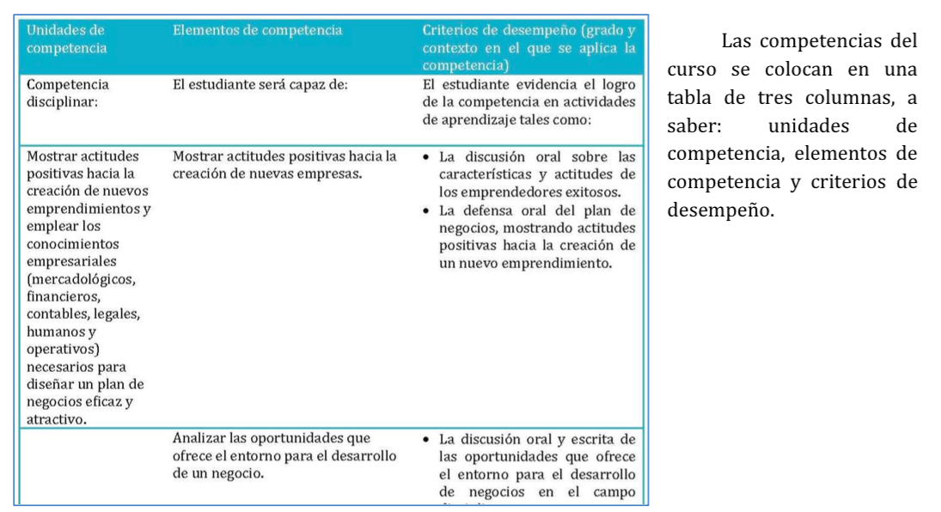
Diseño curricular por competencias
Fuente: Ulacit (2011)

Slide 139
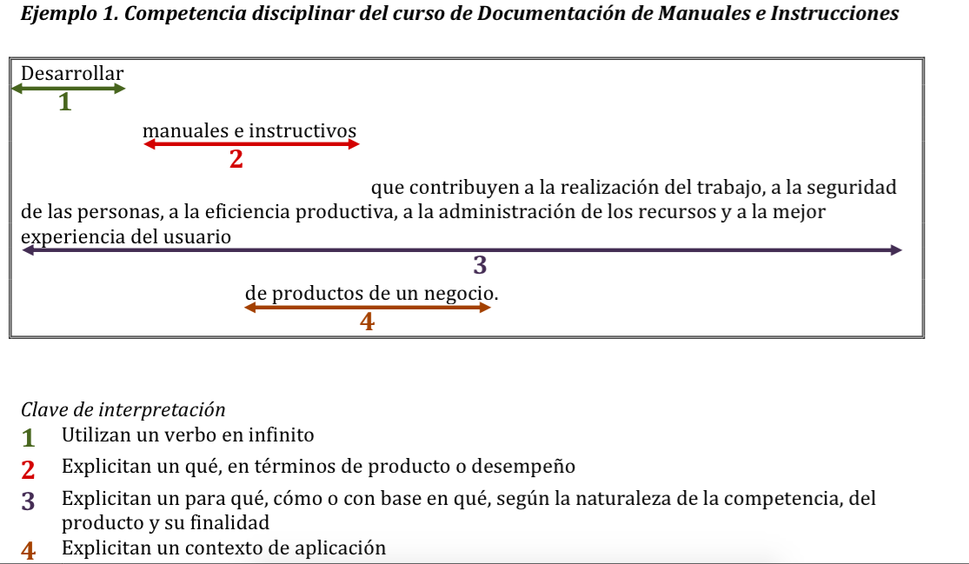
Estructura competencia disciplinar
Fuente: Ulacit (2011)

Slide 140
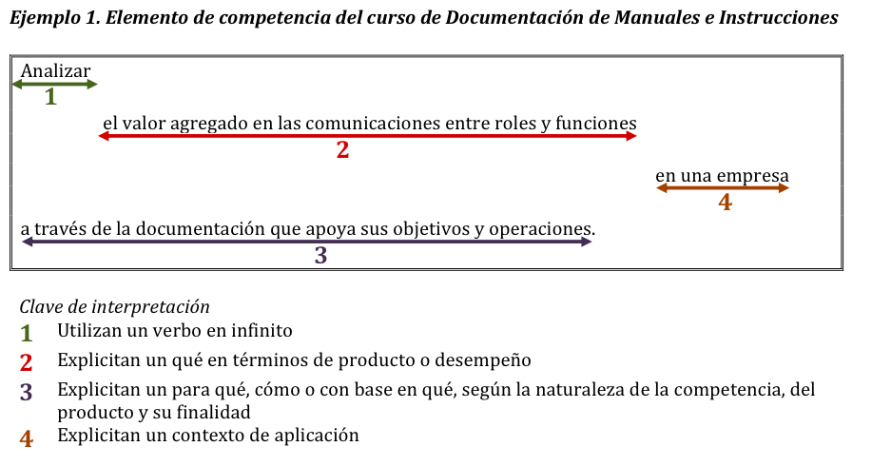
Estructura elemento de competencia
Fuente: Ulacit (2011)

Slide 141
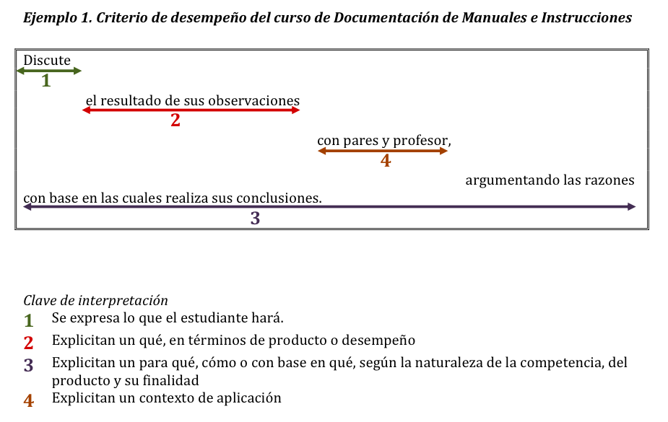
Estructura criterio de desempeño
Fuente: Ulacit (2011)

Slide 142
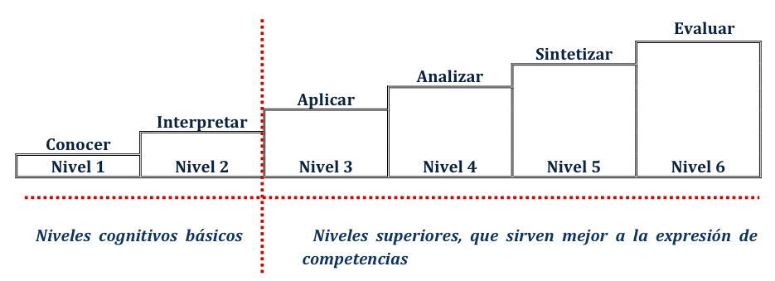
Niveles de complejidad (Bloom)

Slide 143
Evaluación por competencias
Aprender haciendo.
Evaluación de “conocimientos” versus competencias – habilidades.
Examenes: cómo medir desarrollo de competencias.
Diferencia entre evaluación académica e informal: no es un problema de calidad, sino de modelos.
“Certificación”: el rol “oculto” del facilitador.

Slide 144
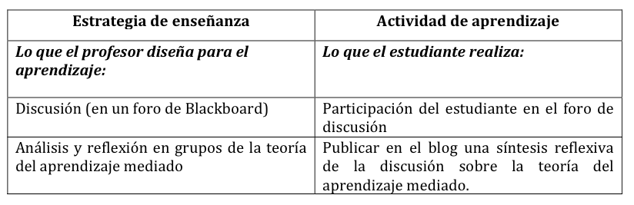
Resumen
Fuente: Ulacit (2011)

Slide 145
La clave del aprendizaje
“La única habilidad que deben aprender es…
la de aprender”
(Seymour Papert)

Slide 146
Evaluación
Proceso de evaluación construccionista:
  facilitar la construcción de nuevos significados, descubriendo una recontextualización de los acontecimientos.
  Promover una nueva organización de la estructura cognitiva.
Evaluación diagnóstica y formativa.
Es retroalimentar y el error asumirlo como fuente de aprendizaje.
Autoevaluación y coevaluación.

Slide 147
Formación en resolución de conflictos, negociación, facilitación, mediación, conciliación

Slide 148
Competencias ciudadanas
Conocimientos, habilidades y destrezas de las personas para relacionarse entre sí́ y con las comunidades a las cuales pertenecen, de una manera pacífica (no violenta) y constructiva
  Comunicativas
  Cognitivas
  Emocionales
  Integradoras

Slide 149
Competencias
Cognitivas:
  Toma de perspectiva: entender racionalmente el mundo desde la perspectiva del “otro”, identificar sus intereses y motivaciones.
  Interpretación de intenciones.
  Generación de opciones.
  Identificación de MAAN
  Anticipación de consecuencias.
Comunicacionales:
  Escucha activa
  Comunicación asertiva
Emocionales:
  Control de emociones
  Empatía
  Reflejar
Integradoras:
  Convivencia ciudadana.

Slide 150
Competencias y habilidades en RC
Escucha activamente a la partes.
Identifica los intereses de todas las partes en conflicto.
Construye una agenda de negociación.
Evalúa opciones con criterios objetivos y subjetivos.
Escribe, conjuntamente, acuerdos justos, viables y legales.

Slide 151
Metodologías de enseñanza
Cápsulas teóricas.
Ejercicios
Bitácoras
Conversatorios dirigidos.
Análisis de casos: de fuentes escritas, audiovisuales.
Foros de discusión.

Slide 152
EL RETO!
Establecer y medir (logro) el desarrollo de las compentencias y habilidades.
Criterios de desempeño.
¿Cómo medir que alguien identifica intereses?
¿Cómo medir que alguien construye una agenda basada en intereses?
¿Cómo medir que alguien facilita acuerdos integrativos justos, viables, legales y sostenibles?

Slide 153
Cápsulas teóricas
Entusiasmar
racionalmente
(confianza –
fundada)
Análisis reflexivo
Ejercicios

Slide 154
La clave
Cuáles son las competencias y destrezas que requiere el grupo: diagnóstico y prospectiva.
Tener muy claro el uso – aplicación posterior.
Tiempo disponible: facilitador y grupo.
Perfil de los participantes:
  Edades
  Formación: académica - especializada
  Posición – rol.
  Experiencias previas.
Casos hechos a la medida.

Slide 155
Modelo de formación de CJ?
Modelo de intervención
Competencias – destrezas (no contenidos)
Horas mínimas de formación: básica – intermedia – avanzada.
Programa – plan
Equipos formadores
Recursos para la formación: manuales del participante y el facilitador.

Slide 156
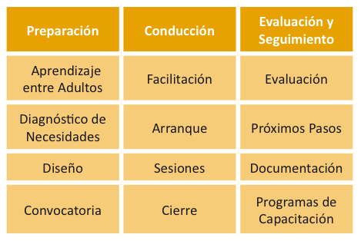
Fases de la capacitación

Slide 157
Diseño curricular en RC
Flexible.
Basado en casos.
Combinación de cápsulas teóricas puntuales, con aplicaciones vía ejemplos, experiencias y casos.
Desarrollo de competencias y habilidades.
Capacidad analítica.
Evaluación creativa. Coevaluación.

Slide 158
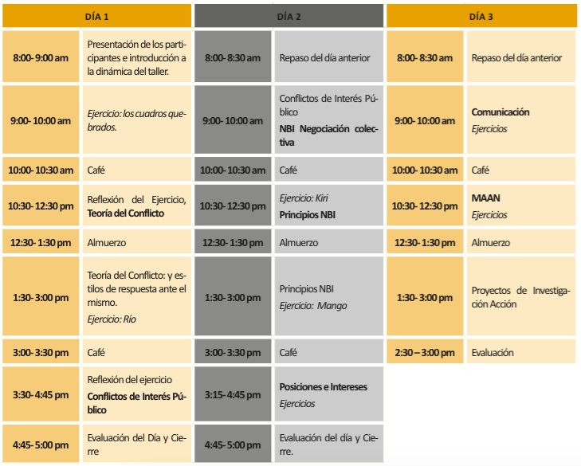
Modelo de agenda (básica)

Slide 159
Ejercicio: Plan
1. Nuevo Centro de Mediación / Conciliación para temas “D. Privado”
(40 hrs.)
2. Grupo de abogados para mediar mejor en sus juicios y casos del Bufete
3. Grupo de estudiantes de 5to. año de Colegios de Barrios del Sur por violencia
(16 hrs.)
4. Mi Jefe me pidió “resumir” el curso que llevó a mi Ministerio (2 d.)
5. Asociación de Desarrollo de San Ramón para resolver conflictos por el agua (3 d.)

Slide 160
Considere
Necesidades formativas del grupo.
Expectativas de aprendizaje y aplicación.
Perspectivas de aplicación de lo que aprenderán: lugar, momento, forma…
Tiempo disponible.
Incluya:
  Tema – elemento de competencia – criterio de desempeño – tiempo – ejercicio.

Slide 161
Escucha activamente a la partes.
Identifica los intereses de todas las partes en conflicto.
Construye una agenda de negociación.
Evalúa opciones con criterios objetivos y subjetivos.
Escribe, conjuntamente, acuerdos justos, viables y legales.

Slide 162
Lo “magistral”
Usar la menor cantidad de filminas.
Usar la mayor cantidad de ejemplos: reales, “prestados” y teóricos.
Uso de la pizarra para explicaciones gráficas.
Ser entusiasta.
Convencer de las virtudes (consecuente).
Recursos audiovisuales.
Cápsultas teóricas – Ejercicios - Reflexión

Slide 163
Los ejercicios
Según el tiempo disponible.
Casos “verbales” (no más de 5 minutos): en el aire.
Casos – ejemplos (unos 15 minutos): naranja.
Minicasos (no más de 1 hora): menos de 1 página
  Aumento de salario.
Casos “medianos” (unas 2 horas):
  Traslado de edificio.
Casos complejos (al menos 3 horas):
  Sardinal.

Slide 164
Desarrollo de casos
Piedra angular del aprendizaje.
Desde minis hasta muy complejos. Complejidad incremental.
Tener al menos 1 ó 2 de pleno dominio (tiempo-experiencia). En general, conocer muy bien lo que sucederá y cómo explicarlo.
Tener muy claro la destreza que se quiere desarrollar.
El arte de las instrucciones claras y diferenciadas. Juego entre información diferente y contradictoria.
Obligarlos a analizar.

Slide 165
Elementos del caso
Genere empatía. Usted.
Incluya intereses comunes, diferentes y contradictorios.
Incluya hechos y elementos objetivos.
Perfile el MAAN.
Incluya consignas.
Perfile opciones. Incluya PAPs.
Establezca relaciones y perfiles de alianzas.
Dé margen para:
Posicionarse
Negociar-integrar-acordar.

Slide 166
Ejercicio 2: diseñe un caso de complejidad media

Slide 167
Simulaciones (1): Antes
Tener el caso adecuado para el tema.
Claridad sobre el nivel de profundidad de la aplicación.
Tiempo disponible para simular y analizar.
Dar instrucciones muy claras:
  Al grupo (instrucciones generales).
  A partes individuales (instrucciones confidenciales).
Asegurar:
  Espacio físico adecuado.
  Evacuación de dudas previas.
  Tener suficientes copias!

Slide 168
Simulaciones (2): Durante
Observar en silencio.
Tomar notas muy precisas.
Distancia (no intimidar)
Evitar interrupciones
Dejar que facilitadores decidan-resuelven-tomen decisiones.
Sólo extraordinariamente hacer usted el ejercicio: usted ya lo sabe, ellos no!

Slide 169
Simulaciones (3): Después
Preguntar a tercero imparcial:
  cómo se sintió?
  Qué pasó? Su lectura
  Análisis? Explicar la estrategia.
A partes: percepción de impacialidad:
  cómo se sintió?
  Qué pasó? Su lectura
  Análisis? Explicar la estrategia.
Al “público”:
  Qué observaron – explicación?

Slide 170
Técnica “T”
Herramienta para dar devolución equilibrada.
En una columna lo bueno (primero).
En otra columna lo mejorable.
Señalar hechos, intervenciones, frases literales.
Antes de juzgar-evaluar, consultar por qué y para qué lo hizo.
En una situación similar futura:
  Qué haría diferente?
  Qué haría igual?

Slide 171
Factores críticos y retos
Generales:
  Problemas de “materia prima”.
  Problemas de valores y principios.
  Carencia de espacios de práctica.
  Estándares de competencia profesional. Formación continua.
  Después de lo básico. Especialización creativa.

Slide 172
Factores críticos y retos
En el aula:
Desbalances de experiencia – habilidades.
Cuestionamientos al facilitador.
“Sabelotodo”.
Monopolizador de la palabra.
Cumplimiento de “contenidos” versus logro de competencias – habilidades
Quién manda en el salón – curso?

Slide 173
Y después del curso?
Ideal es que formación se dé en el marco de un proceso para aplicar las destrezas.
Claridad acerca de la aplicación:
  contexto,
  lugar,
  forma,
  públicos meta,
  conflictos meta,
  impacto esperado.

Slide 174
Y después del curso?
Formación permanente como tercero imparcial:
  Observación.
  Cofacilitación.
  Facilitación supervisada.
  Formación especializada (al menos 24 hrs. x año):
    Programada
    Identificación de propias necesidades.

Slide 175

A título de resumen y recomendaciones
Nuevas necesidades?
Próximos pasos?

